Slide 1

Análisis de datos
INDICADORES DEL CAMBIO CLIMÁTICO
2000 - 2023
Equipa 16:
María Xitlali Valenzo Serna
María Rangel Rodríguez

Slide 2

CONTENIDO
01
Dataset
02
Introducción
03
Preguntas iniciales
04
Distribución de los datos
05
Análisis de datos
06
Conclusiones

Slide 3


Introducción
El cambio climático es una problemática actual que nos concierne a todos, muchos son los factores involucrados en esta problemática como las emisiones de co2 y otros gases y las múltiples actividades realizadas día a día por el ser humano, industrias, etc.
Además, esta problemática trae consigo muchas consecuencias que ya hemos estado viviendo a lo largo de los últimos años, como eventos climáticos extremos, aumento del nivel mar, cambios drásticos de temperatura, entre otros.
Es por eso que analizaremos los factores y consecuencias del cambio climático y como estos se relacionan de manera positiva o negativa.

Slide 4

Dataset
El conjunto de datos proporciona una descripción general de los principales indicadores del cambio climático recopilados en 15 diferentes países desde el año 2000 hasta el 2023.
Incluye 1000 puntos de datos que capturan diversos factores ambientales y socioeconómicos que reflejan el impacto global del cambio climático.
El conjunto de datos se centra en la temperatura promedio, las emisiones de CO2, el aumento del nivel del mar, los patrones de precipitaciones y más.
Dataset

Slide 5


Preguntas iniciales
¿Cuál es la relación que existe entre las emisiones de CO2 y la temperatura media?
¿El uso de energía renovable puede ser una solución a esta problemática?
¿Cuáles son los principales países con mayor emisión de CO2?
¿El uso de energías renovable si representa una disminución en la temperatura media?
¿Qué factor se relaciona con una mayor cantidad de eventos climáticos extremos?

Slide 6
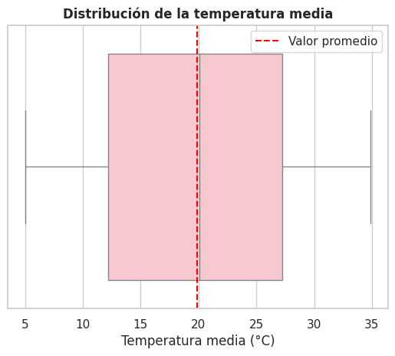
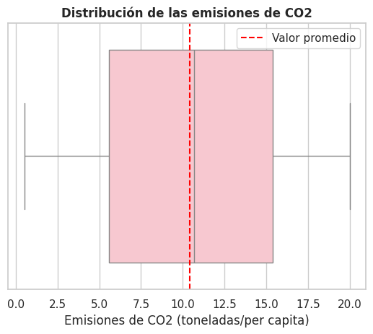
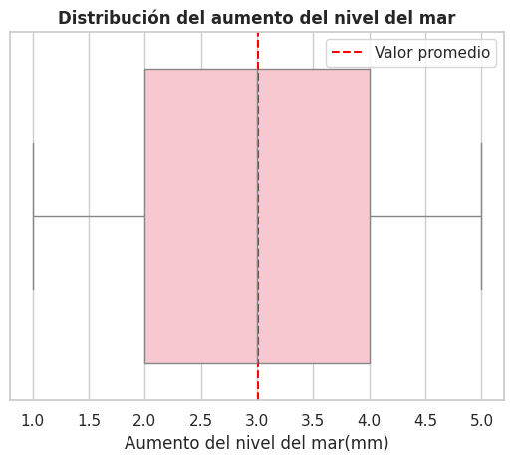

Distribución de los datos
Temperatura media (°C)
Emisiones de CO2
Aumento del nivel del mar
12.17 - 27.23 (°C)
Promedio: 19.88
Máximo: 34.90
5.57 - 15.40 (toneladas/capita)
Promedio: 10.43
Máximo: 20.00
2.00 - 4.00 mm
Promedio: 3.01
Máximo: 5.00

Slide 7
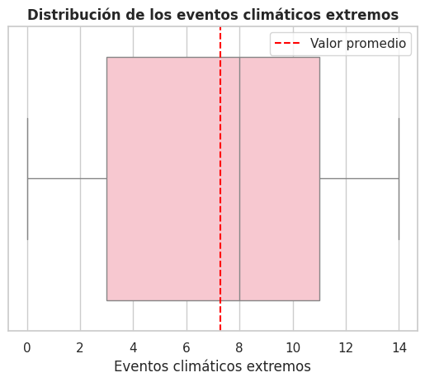
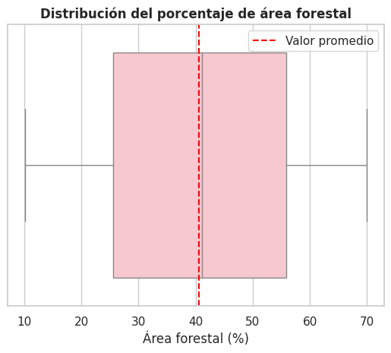
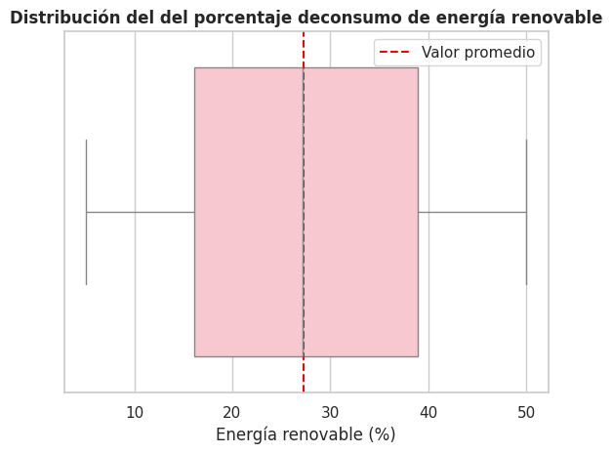
Distribución de los datos
Eventos climáticos extremos
Porcentaje de área forestal
Energía renovable
3.00 - 11.00 eventos
Promedio: 7.29
Máximo: 14.00
25.60 - 55.80 (%)
Promedio: 7.29
Máximo: 70.00
Mínima: 10.10
16.10 - 38.92 (%)
Promedio: 27.30
Máximo: 50.00

Slide 8
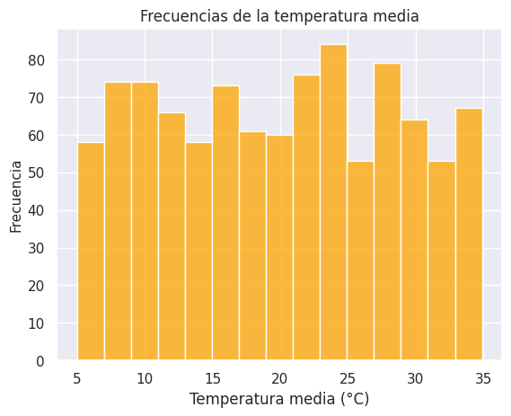



Frecuencias
Temperatura media
Asimetría: Uniforme
Curtosis: Negativa (platicúrtica).
Los valores se concentran poco alrededor de la media y existe una distribución multimodal.

Slide 9
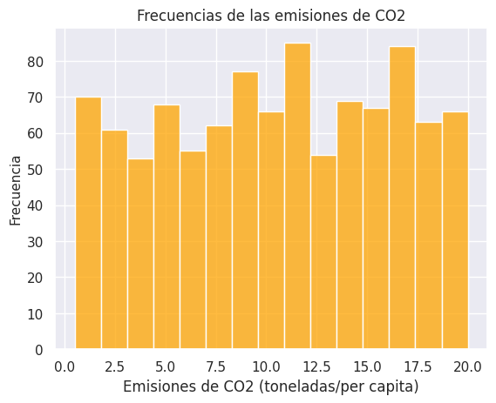

Frecuencias
Emisiones de CO2
Asimetría: Ligeramente negativa.
Curtosis: Negativa (platicúrtica).
Los datos tienen una muy ligera inclinación hacia la izquierda, pero es casi simétrica. Con una distribución multimodal y colas no largas.

Slide 10
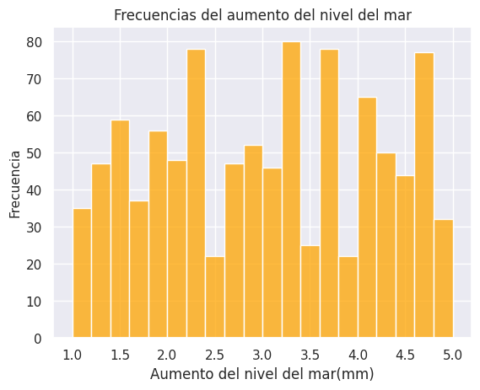
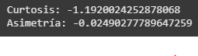
Frecuencias
Aumento del nivel del mar
Asimetría: Ligeramente negativa.
Curtosis: Negativa (platicúrtica).
Es casi simétrica y con una distribución multimodal. Además podemos notar la presencia de cola corta.

Slide 11
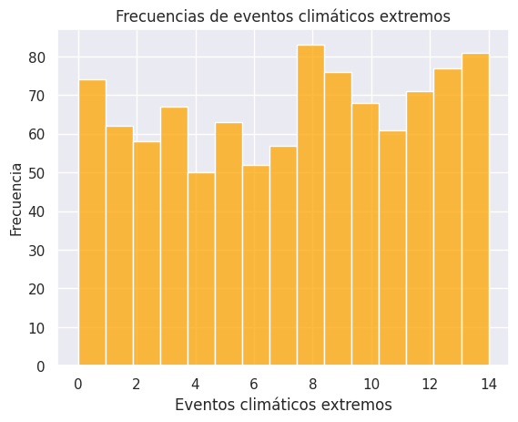

Frecuencias
Eventos climáticos extremos
Asimetría: Ligeramente negativa.
Curtosis: Negativa (platicúrtica).
Es casi simétrica, con una distribución multimodal y sus colas parecen ser cortas.

Slide 12
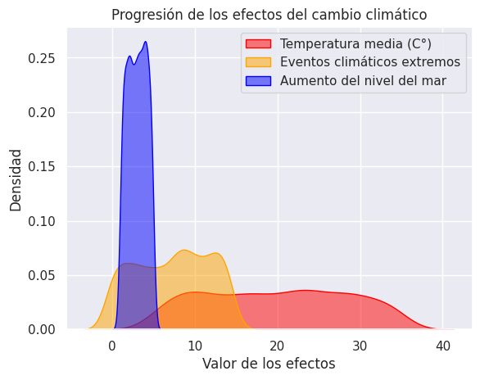

Densidad
Progresión de los efectos del cambio climático
Según la asimetría y la curtosis nos reflejan datos uniformes, con colas muy gruesas, o ligeramente inclinadas hacia la izquierda lo que significa que en este caso, los efectos del cambio climático van a aumentando de manera gradual con un impacto constante y creciente, teniendo un mayor crecimiento el aumento del nivel del mar.

Slide 13
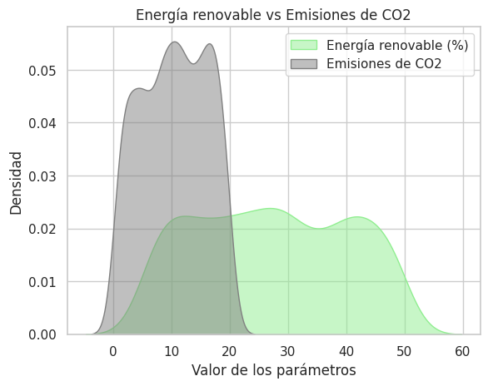
Densidad
Energías renovables vs
Emisiones de CO2
La distribución de las emisiones de CO2 y el porcentaje de consumo de energías renovales muestran una densidad distinta, teniendo picos mas altos y pronunciados (concentración de datos) las emisiones de CO2 en comparación con las energías renovables en donde se observan picos un poco más anchos en donde los datos están más dispersos (variaciones).

Slide 14

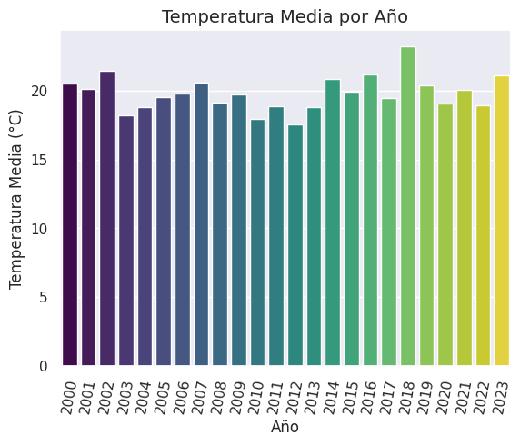

Temperatura media por años
El año con la temperatura media más alta fue 2018, mientras 2012 fue el año con la temperatura media global más baja

Slide 15
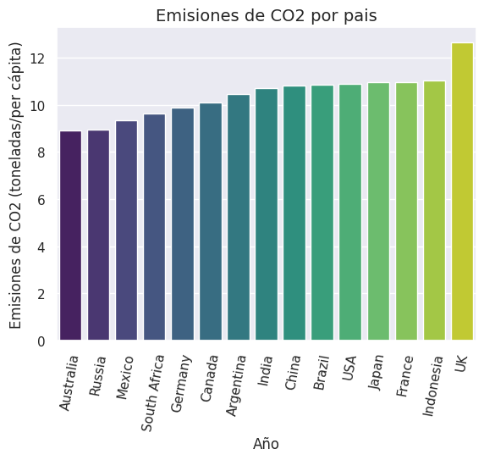
Emisiones de CO2 por país
El país con más emisiones de C02 a lo largo de 23 años fue Reino Unido, mientras que Australia tiene menor emisión de CO2.
México se encuentra en el tercer lugar de los países con bajas emisiones de CO2

Slide 16
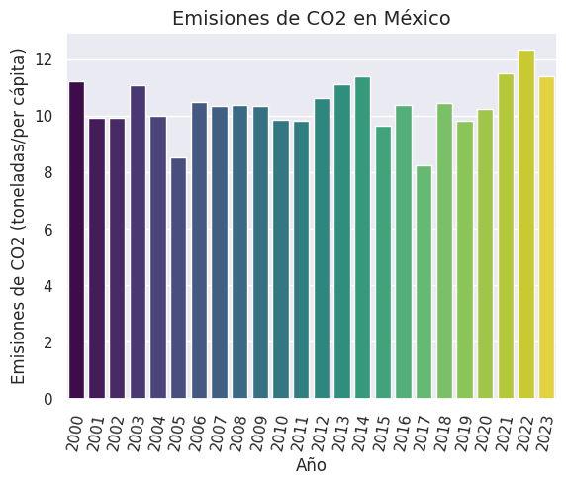
Emisiones de CO2 en México
El año con más volumen de emisiones de CO2 en México fue el año 2022, mientras que en el que menos emisión hubo fue el año 2017.

Slide 17
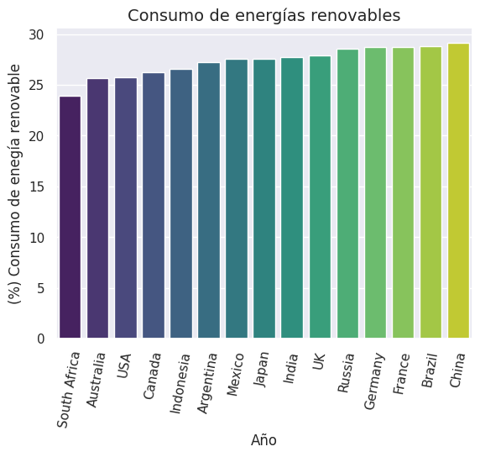
Porcentaje de consumo de energías renovables
El país con más porcentaje de consumo de energías renovables a lo largo de 23 años (2000 - 2023) fue China, mientras que el país con menos porcentaje de consumo es Sudáfrica.

Slide 18


Tabla de contingencia: Eventos climáticos extremos
Del año 2000 al 2023 Francia ha sido el país con mayor cantidad de eventos climáticos con un total de 569 eventos climáticos extremos, y México el país con menos eventos climáticos extremos con 354 eventos.

Slide 19

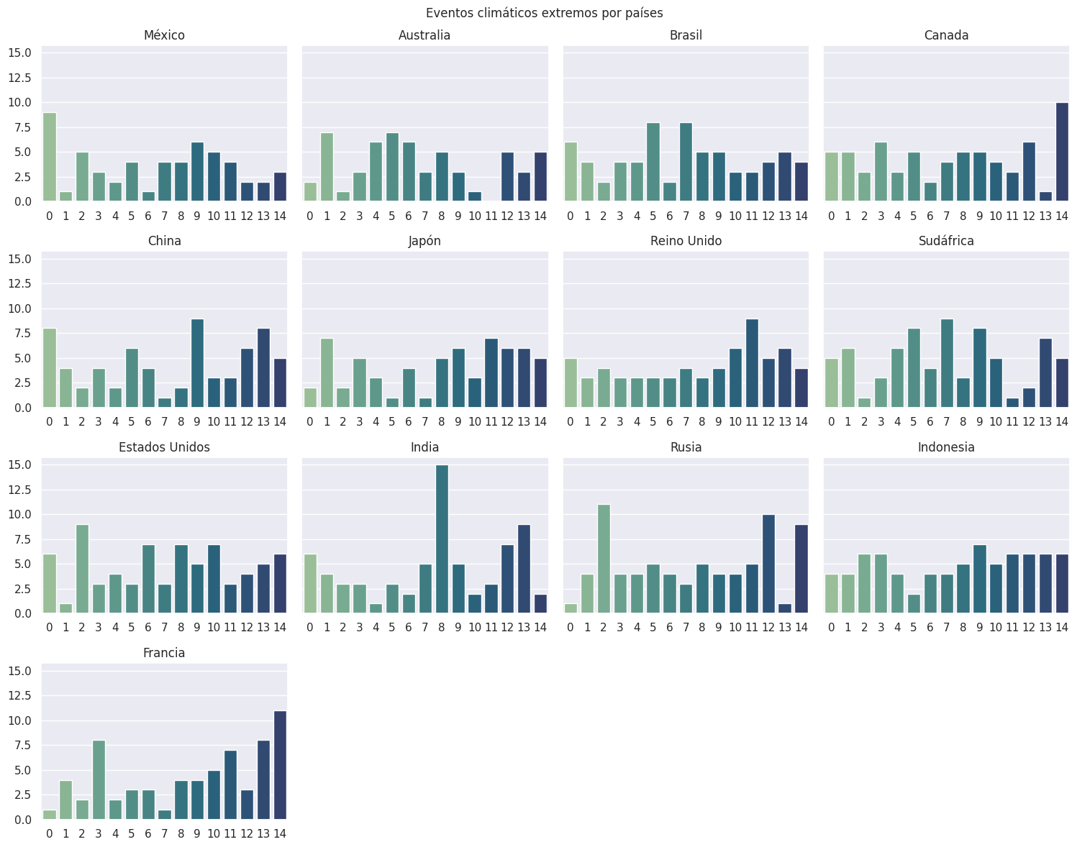

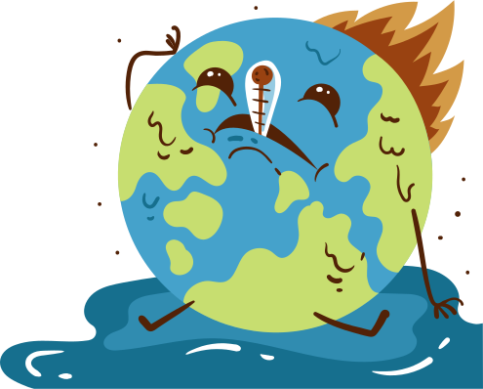
Eventos Climáticos Extremos
La frecuencia de eventos extremos varía según el país. Podemos observar que en diferentes países las cantidades de eventos aumentan de forma considerable como por ejemplo India

Slide 20
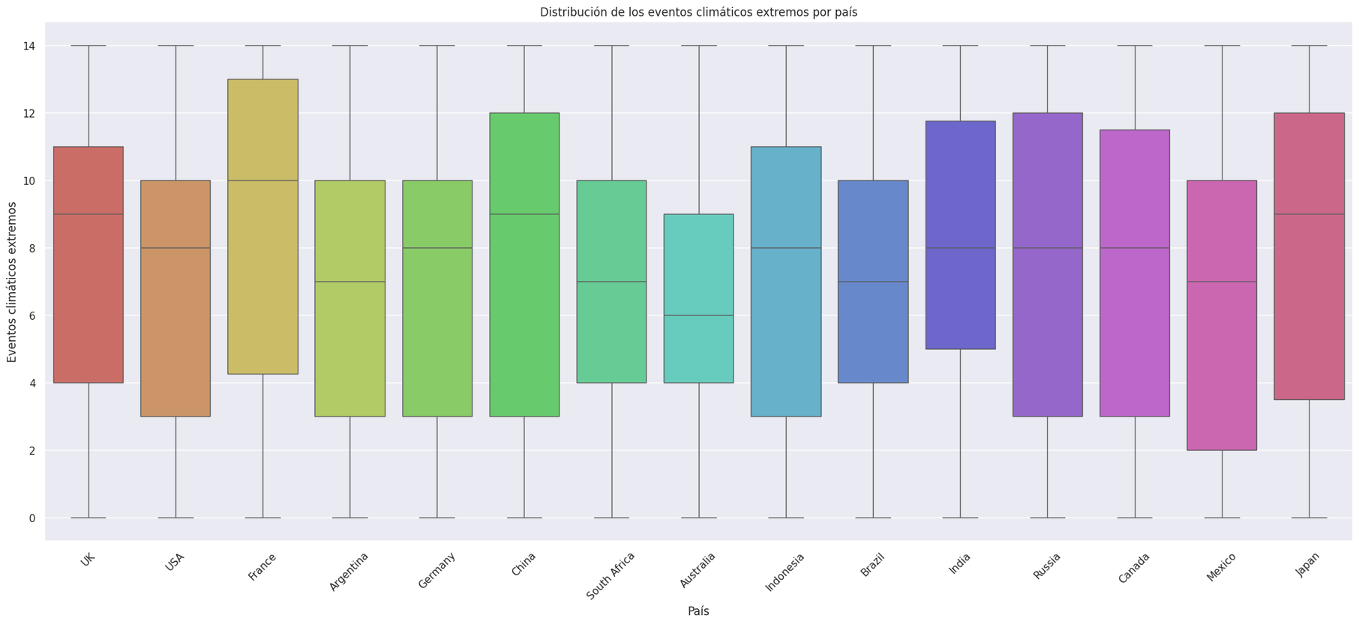

Se observa la distribución de los eventos climáticos por países a lo largo de 23 años y la manera en que los datos se concentran, Teniendo a México y a Australia con datos relativamente bajos y a Francia abarcando valores más altos que los demás países

Slide 21
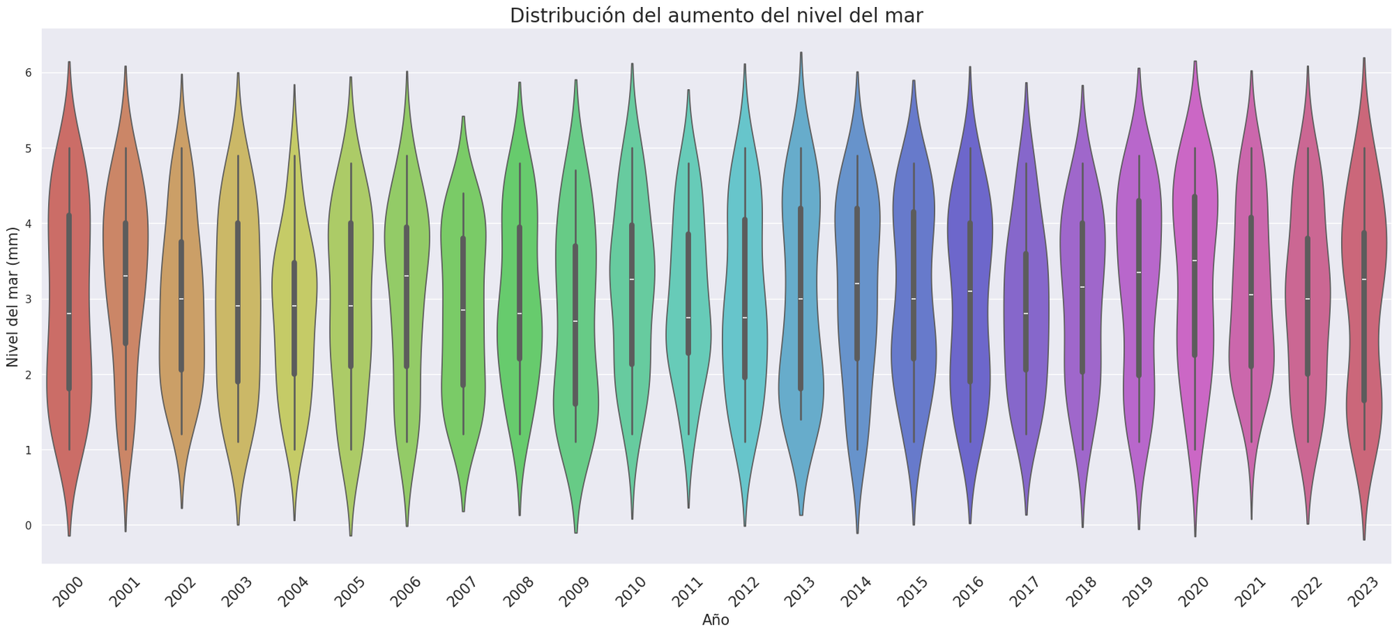
La forma de los violines es relativamente parecida en cada año, lo que indica que la variabilidad en el aumento del nivel del mar se mantiene dentro de un rango estable.
Aunque hay ciertas variaciones no hay cambios drásticos en la dispersión de los datos.

Slide 22
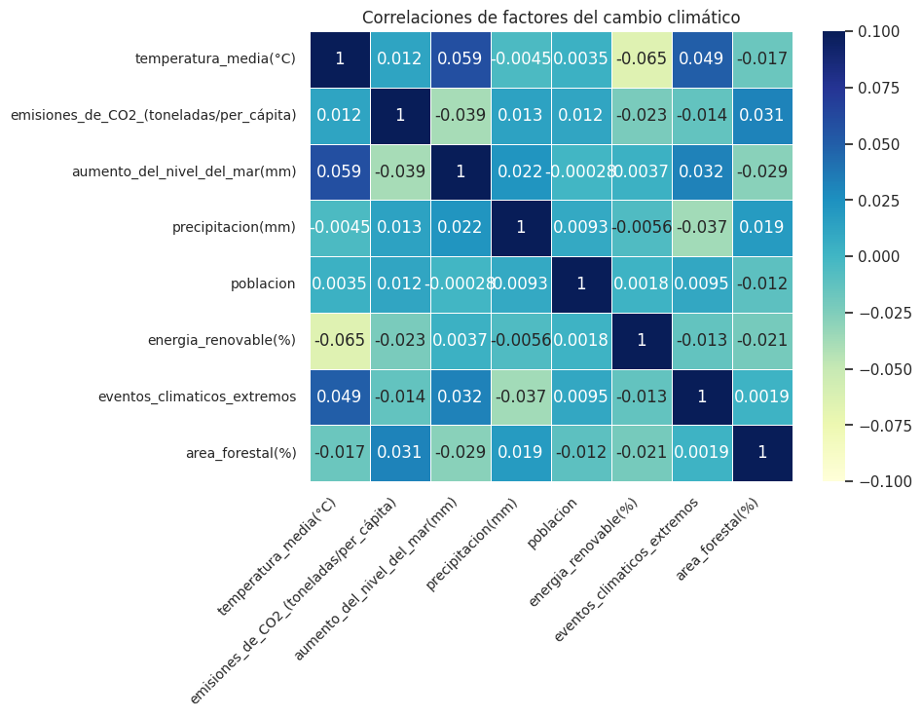


Correlaciones
Positivas:
Temperatura media global - Aumento del nivel del mar
Eventos climáticos extremos - Temperatura media global
Eventos climáticos extremos - Aumento del nivel del mar
Negativas:
Energía renovable - Temperatura media global
Aumento del nivel del mar - Emisiones de CO2
Eventos climáticos extremos - Precipitación

Slide 23
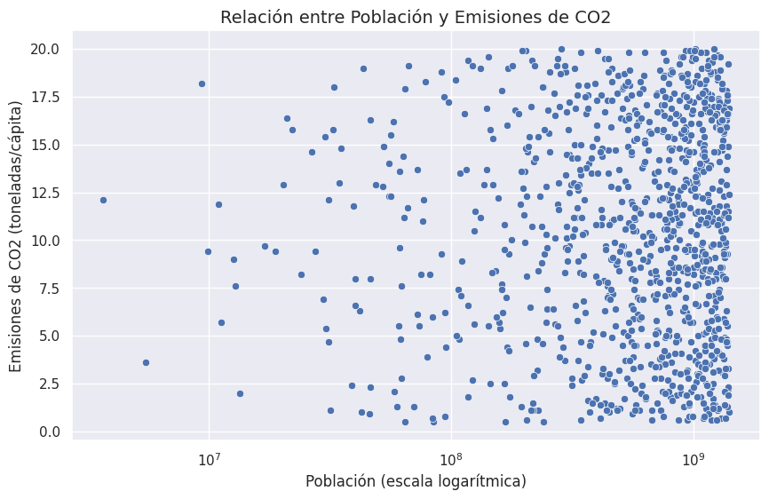
Población y CO2
Aunque el coeficiente de relación es de 0.012, según la dispersión de los datos entre más población más emisiones de CO2 se producen, aunque también existen otros factores que pueden influir como el avance tecnológico y de las industrias.

Slide 24
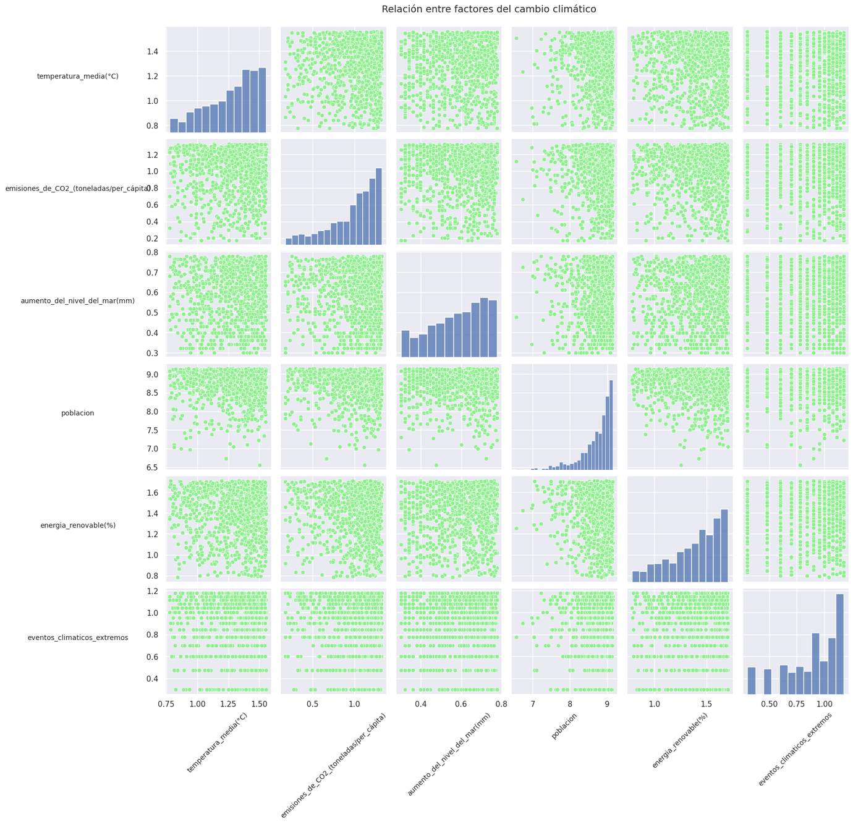
Relación entre factores del cambio climático
Emisiones de CO2 (toneladas/per cápita).
Población
Aumento del nivel del mar (mm).
Temperatura media (°C).
Porcentaje de consumo de energía renovable (%).
Eventos climáticos extremos.

Slide 25
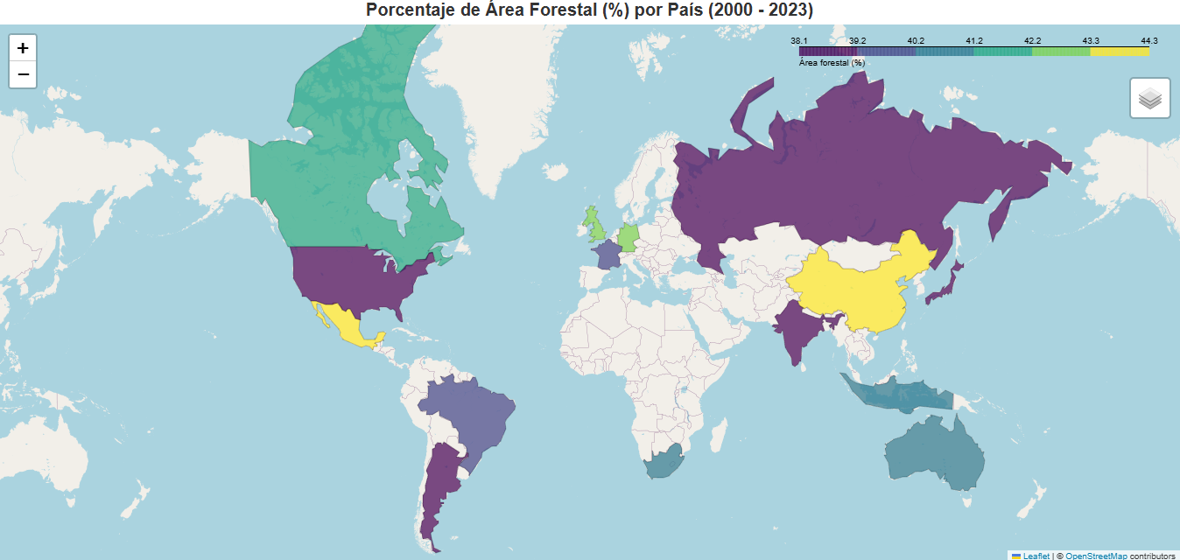

Porcentaje de área forestal (2000-2023)
El país con más porcentaje de área forestal en promedio desde el 2000 al 2023 es China (44.302985%) y México (43.376364%) , mientras que el país con menor porcentaje de área forestal es Japón con un 38.120635%.

Slide 26
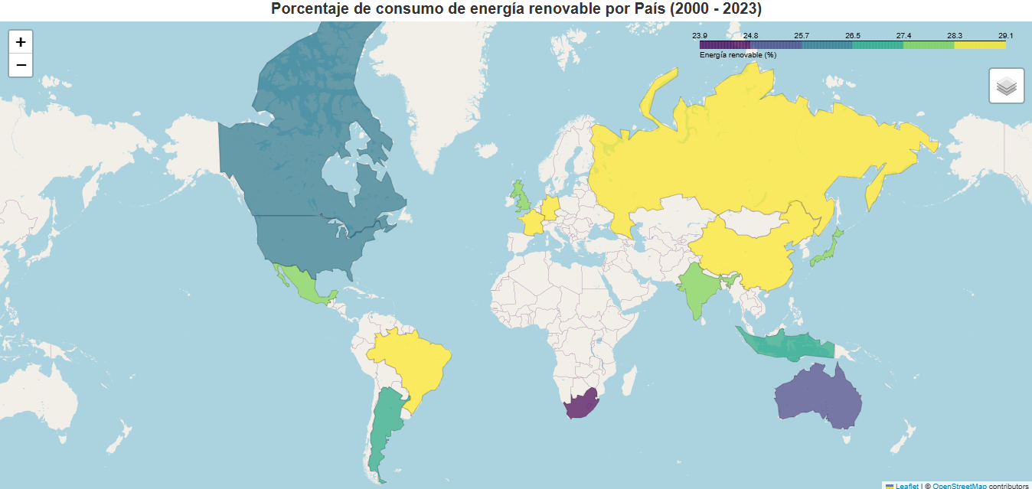
Porcentaje de consumo de energía renovable (2000-2023)
El país con más porcentaje de consumo de energía renovable en promedio desde el 2000 al 2023 es China (29.129851%) y Francia (28.786567%) , mientras que el país con menor porcentaje de área forestal es Sudáfrica con un 23.915068%.

Slide 27
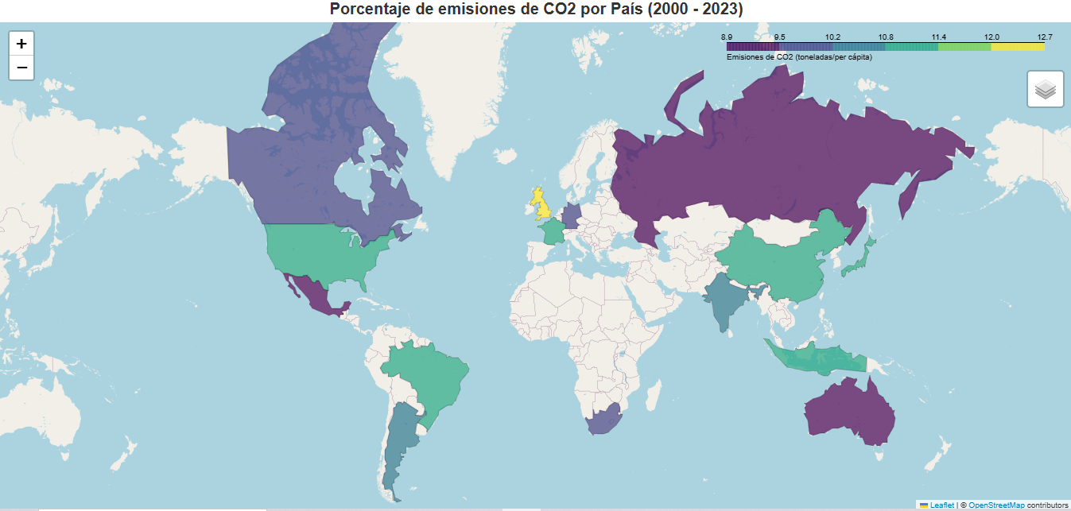
Emisiones de CO2 por país (2000-2023)
El país con más emisiones de CO2 en promedio desde el 2000 al 2023 es Reino Unido (12.650769 (toneladas/cápita) e Indonesia (11.021333 toneladas/cápita) , mientras que el país con menos emisiones de CO2 es Australia con un 8.900000 toneladas/cápita.

Slide 28

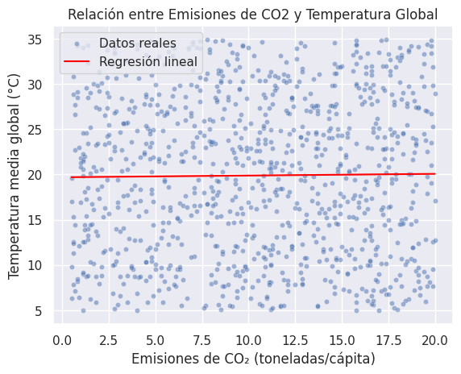


Relación entre emisiones de CO2 y la temperatura media
Por medio de la regresión lineal simple podemos ver que no existen una relación tan fuerte entre las emisiones de C02 y la temperatura media (0.012), lo cual nos indica que hay otros factores que intervienen en que la temperatura media aumente.
Aunque podría existir una muy muy muuuyy ligera elevación positiva nuestra variable “emisiones de CO2" explica el 0.015% de la variabilidad de nuestra variable ”Temperatura media”.

Slide 29
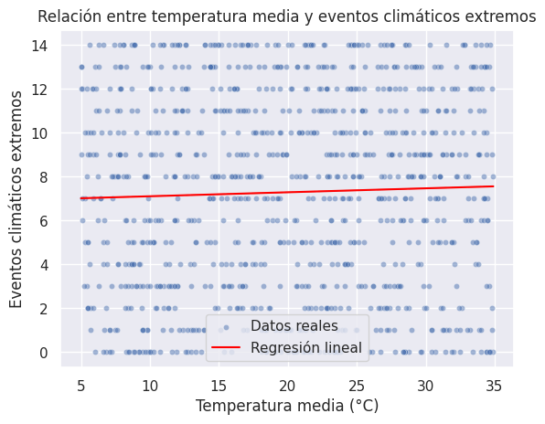
Relación entre temperatura media y eventos climáticos extremos
Por medio de la regresión lineal simple podemos ver que no existen una relación tan fuerte entre la temperatura media y los eventos climáticos extremos (0.034), lo cual nos indica que hay otros factores que intervienen en estos eventos.
Aunque existe una ligera elevación positiva, nuestra variable “temperatura media" explica solo el 0.12% de la variabilidad de nuestra variable ”Eventos climáticos extremos”.

Slide 30
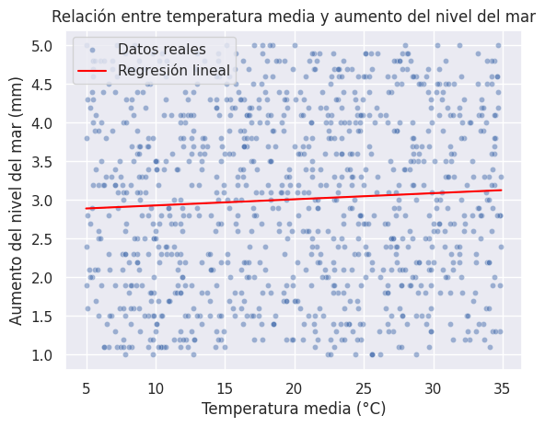
Relación entre temperatura media y aumento del nivel del mar
Por medio de la regresión lineal simple podemos ver que no existen una relación tan fuerte entre la temperatura media y el aumento del nivel del mar (0.059), lo cual nos indica que hay otros factores que intervienen en el aumento del nivel del mar.
Aunque existe una ligera elevación positiva, nuestra variable “temperatura media" explica solo el 0.34% de la variabilidad de nuestra variable ”Aumento del nivel del mar”.

Slide 31
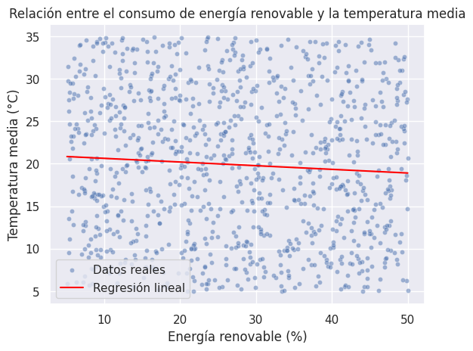
Relación entre el consumo de energía renovable y la temperatura media
Por medio de la regresión lineal simple podemos ver que existe una relación negativa entre el consumo de energía renovable y la temperatura media (-0.065), lo cual nos indica que hay otros factores que intervienen en la disminución de la temperatura media.
Aunque existe una ligera inclinación negativa, nuestra variable “energía renovable (%)" explica solo el 0.42% de la variabilidad de nuestra variable ”temperatura media”.

Slide 32
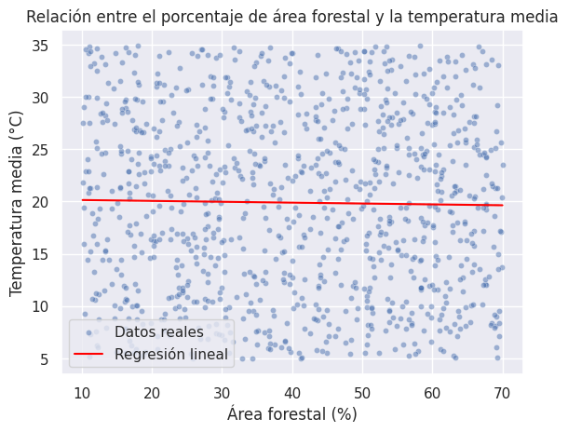
Relación entre el área forestal y la temperatura media
Por medio de la regresión lineal simple podemos ver que existe una relación negativa entre el porcentaje de área forestal y la temperatura media (-0.017), lo cual nos indica que hay otros factores que intervienen en la disminución de la temperatura media.
Aunque existe una muy ligera inclinación negativa, nuestra variable “área forestal (%)" explica solo el 0.028% de la variabilidad de nuestra variable ”temperatura media”.

Slide 33
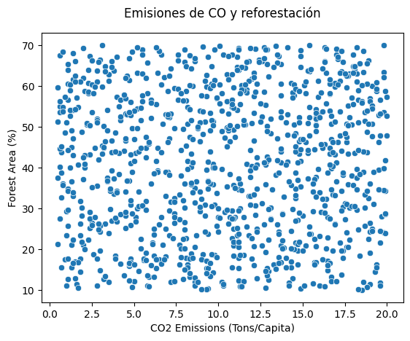
Emisiones de CO2 y reforestación
Por medio del agrupamiento por K-Medias realizamos por medio del algoritmo las marcas de todos los CO y todas las reforestaciones iniciales
Agrupamiento K-Media

Slide 34
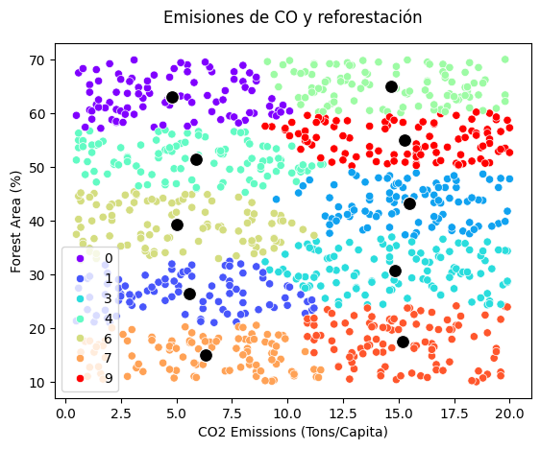
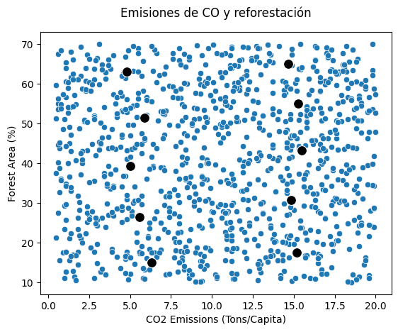
Emisiones de CO2 y reforestación
Marcamos 10 de las aéreas reforestadas y visualizamos como se visualizaría la reforestación de estas especificamente.

Slide 35
Conclusiones
¿Cuál es la relación que existe entre las emisiones de CO2 y la temperatura media?
Existe una relación ligeramente positiva, pero pueden estar involucrados otros factores para el aumento de la temperatura media global.
¿El uso de energía renovable puede ser una solución a esta problemática?
Forma parte de la solución, ya que existe una relación negativa con la temperatura media (cuando una aumenta, la otra disminuye), existen otras acciones individuales y colectivas que mejorarían nuestro panorama.
¿Cuáles son los principales países con mayor emisión de CO2?
Según nuestro análisis con 15 distintos países (2000-2023) Reino Unido, Indonesia y Francia, podríamos decir que los países en desarrollo o con rápido crecimiento industrial y de población.
¿Qué factor se relaciona con una mayor cantidad de eventos climáticos extremos?
Según el análisis de correlaciones realizado, el principal factor es el aumento de la temperatura media y el aumento del nivel del mar.

Slide 36


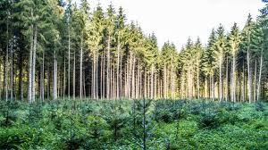
Aunque lamentablemente es muy difícil poder realizar un pronóstico real a largo plazo por la existencia de tantas variables, sobre todo humanas, debemos dar mucha más importancia y trabajar mas en algoritmos que generen modelos cada vez mejores y en mayor medida sean mucho mejores tengan mayor impacto y beneficio para todos.

Slide 37
¡GRACIAS!
Si las cifras del cambio climático siguen aumentando, nuestro futuro seguirá disminuyendo.

